Slide 1




시계열 데이터 기반 모델링 개발 이상 탐지 & 미래 예측
2022 기업 연계 프로젝트
TEAM HunHun Jieun ho~!
이현호(멘토)
정지훈
정지은
임 훈

Slide 2
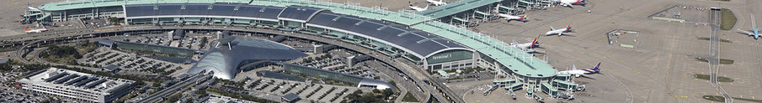
시계열 프로젝트
전체 프로젝트는 1차와 2차 두번의 프로젝트로 진행 됨
Ⅰ. 1차 프로젝트
1차 프로젝트 개요
1차 프로젝트 결과
Ⅱ. 2차 프로젝트 개요
프로젝트 배경
데이터 설명
Ⅲ. 데이터 엔지니어링
파생 변수
Ⅳ. 모델링
모델 비교
모델 develop
V. 결론
Index
Notes:
1차는 경험 및 학습 위주 2차는 메인 프로젝트

Slide 3
Ⅰ. 1차 프로젝트 - 1차 프로젝트 개요 - 1차 프로젝트 결과

Slide 4
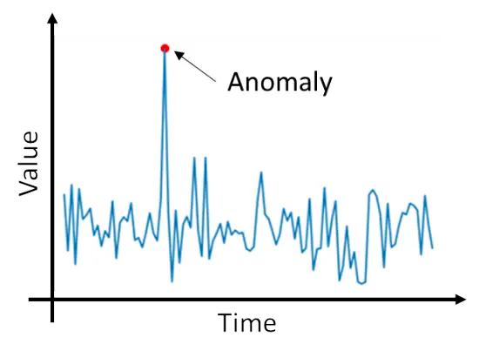
1차 프로젝트
2차 프로젝트 개요
데이터 엔지니어링
모델링
결론
전해 탈지 공정 중 품질 이상 탐지
1차 프로젝트 개요
(이상)
주제 - 센서 데이터를 이용한 제품 이상 탐지
목적 - 생산제품의 이상을 생산 과정 중 조기에 탐지할 수 있는 모델 제작
기대효과 - 인건비 절약, 품질검사 비용과 시간 절감, 품질예측 가능 등
가설 설정 - 공정 변수들은 기준치를 벗어날 경우 품질 이상을 야기한다.
프로젝트 배경
전처리
전해탈지
: 세정 공정으로 오염물의 제거, 금속 표면 활성화
결측치 제거
: 시계열 데이터이기 때문에 선형 보간법 사용
이상치 제거
: 이상탐지 모델이므로 이상치 활용을 위해 처리 하지 않음
정규화
: Minmax, Standard, Robust
데이터
: 온도, 전류, pH, 시간 등 날짜, 공정 단위(Lot) 별 측정
공정 중 발생하는 문제
- 공정 중 발생한 이상으로 인해 불완전 세정 또는 열화 발생
- 전류, 시간, pH, 온도 간의 복합적 상관관계를
고려한 공정 진행 필요

Slide 5
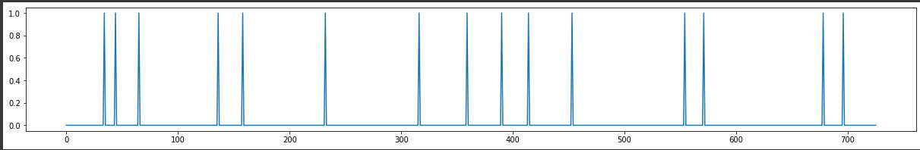
1차 프로젝트
2차 프로젝트 개요
데이터 엔지니어링
모델링
결론
1차 프로젝트 모델링
Model 별 Score
파생변수
편차 - 각 변수 별 평균으로 부터의 편차
score | Logistic regression | Isolation forest | Deep Learning
Acc | 0.99 | 0.99 | 0.99
Precision | 1.00 | 1.00 | 0.49
Recall | 0.83 | 0.83 | 0.5
F1-score | 0.9 | 0.9 | 0.5
Lot 별 평균 - 공정 단위인 Lot 별 각 변수를 그룹화 한 평균
정상 여부
- 종속 변수 (Y)
- 정상 : 0
- 이상 : 1
이상 분포
- 본래 값들이 이상 분포에 속할 경우 1,
- 정상 분포에 속할 경우 0
머신 러닝 기반
딥 러닝 기반
Train-valid-test 분할
결론
Train
Valid
Test
결론
데이터가 많을 수록 유리한 딥러닝은 데이터가 적을 때 성능이 떨어지는 것으로 보임
머신러닝 기반 모델의 결과가 유의미하다고 판단
가설 기반 파생 변수를 사용한 모델이 유효하므로 가설이 유효하다고 판단
Notes:
가설 설정에 기반하여 파생변수를 설정
해당 파생 변수를 이용해 이상 탐지 가능
따라서 설정한 가설이 옳다고 판단 함

Slide 6
Ⅱ. 2차 프로젝트 개요 - 프로젝터 배경 - 데이터 설명

Slide 7
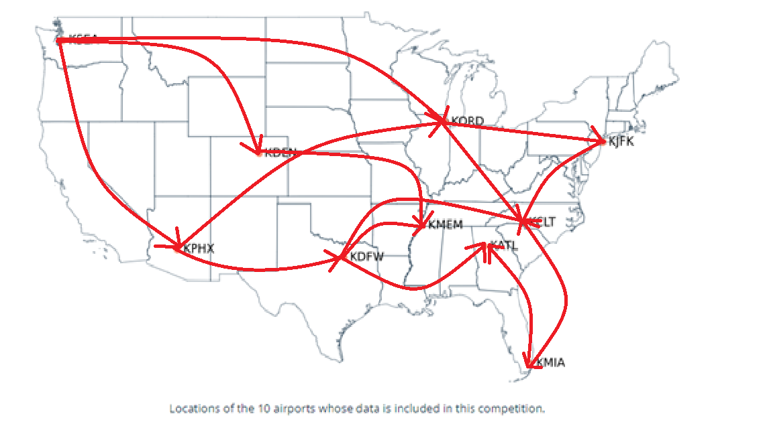
1차 프로젝트
2차 프로젝트 개요
데이터 엔지니어링
모델링
결론
프로젝트 배경
Run-way Functions: Predict Reconfigurations at US Airports (Open Arena) Funded by NASA
미국 ‘DRIVENDATA’에서 진행된 대회
주제 - 항공 시계열 데이터를 이용한 Config 예측
목적 - 항공 교통과 날씨의 실시간 데이터를 이용하여 활주로 구성 변경 사항 예측
기대효과 - 항공기 이착륙 지연이 최소화 되도록 활주로 구성 변경사항을 예측해
비용 절감, 에너지 절약, 영공 네트워크 지연 완화
예측 대상 - 10개의 공항 별 config
가설 – 시간, 요일, 기상 환경에 따라 활성화 되는 Config가 변화한다.
Notes:
활주로 변경에 따라 항공기 이착륙이 지연이 될 수 있기 때문에 사전에 예측이 가능해야 일정을 조정할 시간과 항공기 지연 및 연료 낭비를 줄일 수 있다.
-> 활주로 구성 변경 사항을 예측하여 비용뿐만 아니라 에너지를 절약하고 영공 네트워크 지연을 완화 할 수 있음
가설 기반으로 하여 파생 변수 설정

Slide 8
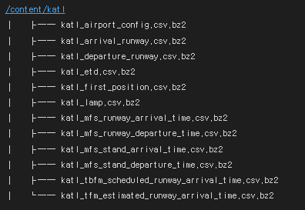
1차 프로젝트
2차 프로젝트 개요
데이터 엔지니어링
모델링
결론
데이터 설명 – 대회에서 주어진 데이터 (약 100GB)
Tree 구조
파일명 | 데이터 내용
_Airport_config | 활주로 구성
_Runway | 시간 별 이착륙 시 사용되는 활주로
_First_position | 예측시간 별 이착륙 시 사용되는 활주로
_Lamp | 기상데이터 ex)온도, 풍향, 풍속, 강우, 낙뢰
_Runway_time | 실제 이착륙시 활주로에 도달한 시간
_Stand_time | 실제 이착륙시 게이트에 도달한 시간
_Scheduled_runway_time | 예정된 이착륙 시간
_Estimated_runway_time | 예측된 이착륙 시간
동일한 데이터 형태가 10개의 공항 별로 존재
세분화 된 활주로, 항공, 기상 데이터

Slide 9
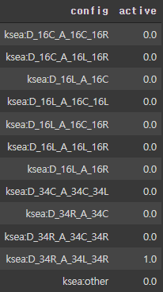
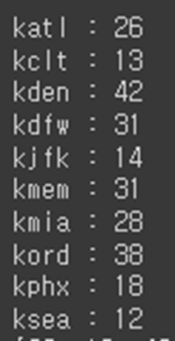
1차 프로젝트
2차 프로젝트 개요
데이터 엔지니어링
모델링
결론
데이터 설명 – configuration(예측 대상, 종속변수)
공항이름 | Config 개수
예시
10개의 공항 별로 예측해야 할 대상의 개수가 다름
Katl공항은 26개의 config 중 1개 예측
Kclt공항은 13개의 config 중 1개 예측
Ksea공항은 12개의 config중 1개 예측
예측 대상
* 각 공항의 시간대 별 어떤 config가 활성화 될지 예측하는 다중 분류 문제
* 각 공항 별 config가 다르고, 다중 분류 개수도 다름
공항 별로 모델을 각각 만들어야 할 것으로 판단
Ksea공항 예시 - 12개의 class

Slide 10
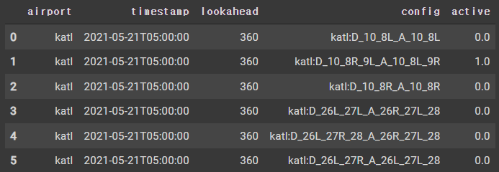
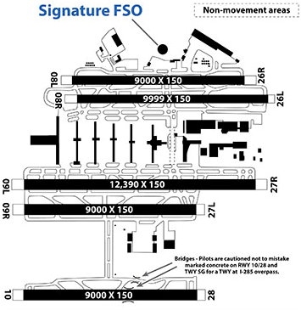

1차 프로젝트
2차 프로젝트 개요
데이터 엔지니어링
모델링
결론
데이터 설명 – config 세부설명
착륙
이륙
이륙
예시
착륙
Departure 활주로
config 코드
Arrival 활주로
config 코드의 숫자 : 방위를 0~35까지로 나누어 표현
config 코드의 알파벳 : L, R은 각각 왼쪽, 오른쪽
D : Departure (출발)
A : Arrival (도착)
Katl Airport Runway map

Slide 11
Ⅲ. 데이터 엔지니어링 - 전처리 - 기상 변수 - 파생 변수

Slide 12
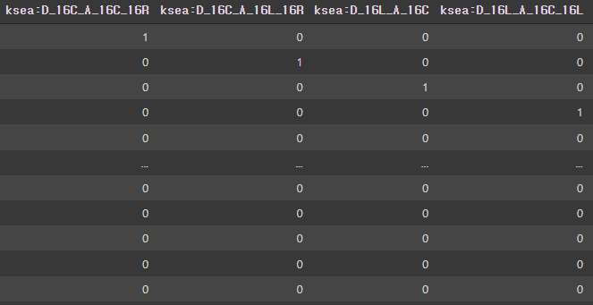
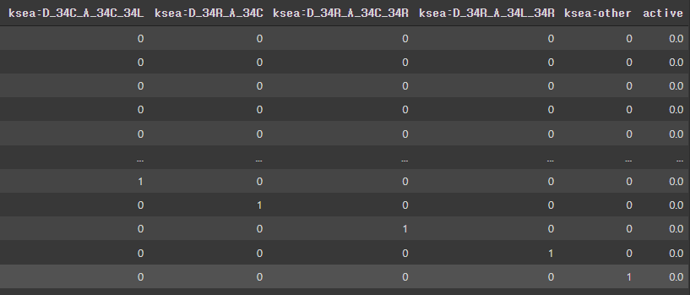
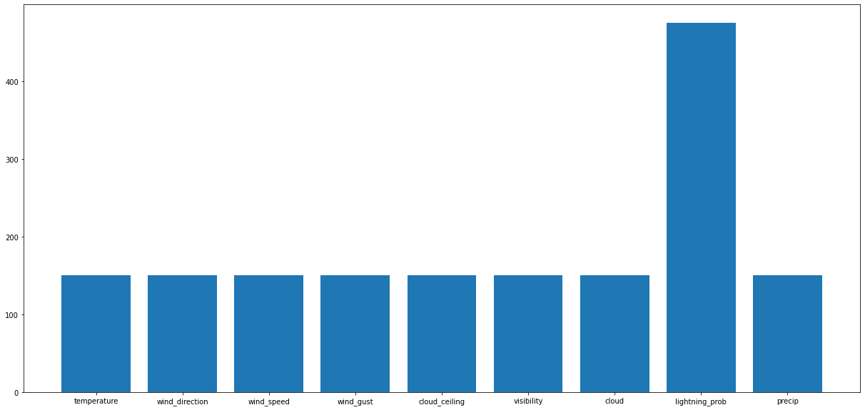
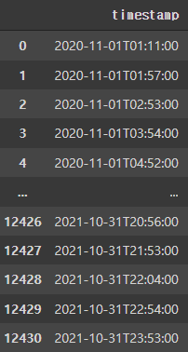

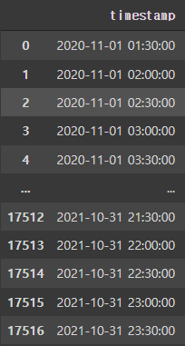

1차 프로젝트
2차 프로젝트 개요
데이터 엔지니어링
모델링
데이터 전처리
시간간격 통일 (30분 단위)
결측치 처리
원핫 인코딩
통일 전
통일 후
기상 데이터의 컬럼 별 결측치 수
. . . . .
기상 데이터 외에 다른 데이터에는 결측치가 없음
선형 보간 법을 통해 보간
모든 Config에 원핫 인코딩을 진행 함
다른 데이터와의 연결을 위해 시간 간격을 통일 함

Slide 13

1차 프로젝트
2차 프로젝트 개요
데이터 엔지니어링
모델링
결론
기상 데이터 (airport_Lamp)
활주로 설계 매뉴얼에 따르면
온도, 풍향 -> 활주로 길이에 영향
풍향, 풍속 -> 활주로 방향에 영향
기상 데이터 필요하다고 판단
사용한 변수 : 온도, 풍향, 풍속, 번개, 강수
풍향에 따른 Config변화
풍향
1~15도 : D_8R_9L_A_10_8L_9R
16~32도 : D_26L_27R_A_26R_27L_28
풍향에 따라 주로 활성화 되는 config가 다름
Notes:
활주로 길이에 영향을 미치는 요소 : 온도
고온에서 공기 밀도가 낮아서 엔진의 추진력이 감소됨에 따라 상승력이 감소되어 온도가 높을수록 더 긴 활주로가 필요하다
-> 온도에 따라 활성화되는 활주로가 다르다.
활주로 배치 방향에 영향을 미치는 요소 : 풍향
활주로는 풍향과 같은 방향이어야 한다.
-> 풍향에 따라 활성화되는 활주로 방향이 다르다
풍속

Slide 14
1차 프로젝트
2차 프로젝트 개요
데이터 엔지니어링
모델링
파생 변수 – 시간, 요일 활용
기존의 변수를 가공하여 새로운 변수 생성
해당 그래프들은 해당 시간 요일에 어떤 config가 많이 발생했는지를 나타내는 누적 통계 차트
요일 별 config 비율
시간에 따른 config 비율
3~9t시 사이에 녹색 config 활성화 비율이 증가 함
요일마다 주로 활성화 되는 Config가 다름
시간대에 따라 활성화 되는 Config가 다른 패턴을 보임
요일 , 시간에 따라 활성화 되는 config가 다른 패턴을 보이기 때문에 이를 가공하여 파생변수로 사용

Slide 15
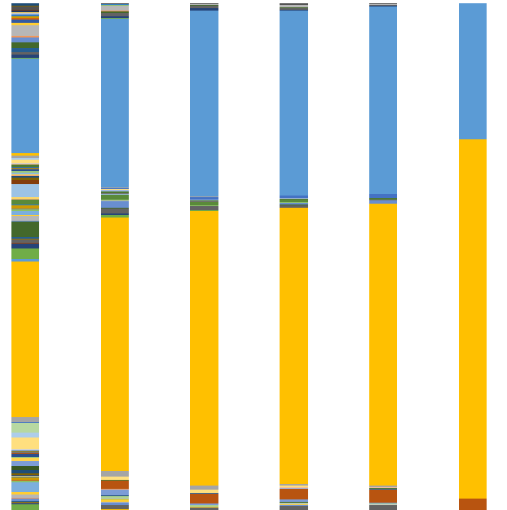
1차 프로젝트
2차 프로젝트 개요
데이터 엔지니어링
모델링
결론
교통량 많을 때 활주로 구성
파생 변수 생성 – 항공 교통 량 활용
착륙
이륙
시간 당 항공 교통량에 따른 Config변화
D_9L_A_9R
교통량 적을 때
(시간 당 0 ~20대)
시간당 교통량이 적을 때 : 기상 환경에 따라 이착륙에 사용되는 활주로가 다양함
Ex : 교통량이 적을 때 1~2개의 활주로만 사용되기도 함
교통량 많을 때
(시간 당 100 ~120대)
D_26L_27R_A_26R_27L_28
교통량이 많을 때 모든 활주로에서
일정한 방향으로 이륙 또는 착륙 진행
시간당 교통량이 많을 때 : 많은 교통량을 수용하기 위해 특정 config만 사용

Slide 16
1차 프로젝트
2차 프로젝트 개요
데이터 엔지니어링
모델링
결론
데이터 나누기 Train – Vaild – Test으로 나누어 검증
Train Vaild Test
2020-11-01
2021-10-31
1년간의 데이터를 이용해 학습 진행
Test 데이터는 주어진 1년간의 기간 중 일정 기간의 데이터로 주어짐
Valid 데이터는 학습 데이터의 가장 마지막 시점 10%로 사용

Slide 17
Ⅲ. 모델링 - 모델 비교

Slide 18
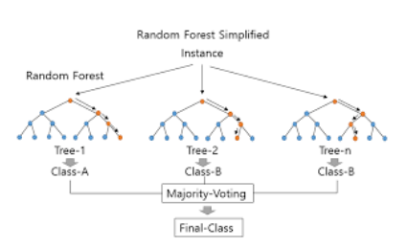
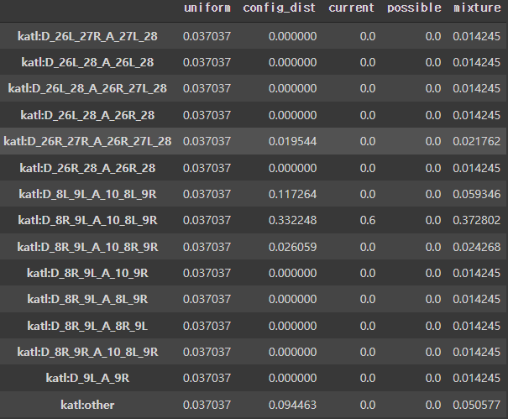
모델 비교 - 3개의 각기 다른 모델을 통해 예측 및 결과를 도출 함
1차 프로젝트
2차 프로젝트 개요
데이터 엔지니어링
모델링
결론
룰 기반
머신러닝 기반
딥러닝 기반
확률 파생 변수
RandomForest
LSTM
사용 변수 : 확률 기반 5개 변수
균등분포, 누적확률분포, 현재 구성에 대한 가중치, 1시간 이내에 활성화 되었던 가중치
사용변수 : 과거 config, 풍향 풍속
Past 24 Hour |  |  | 기준 시점 | 예측 시점 | 예측 시점
 | Past 24 Hour |  |  |  | 기준 시점 | 예측 시점
 |  | Past 24 Hour |  |  |  | 기준 시점 | 예측 시점
 |  |  |  | Past 24 Hour |  |  | 기준 시점 | 예측
①
②
③
④
⑤
Input 데이터 | 기준 시점 | 예측 시점 : 미래 6시간
모델 구조
과거 24시간 활주로 데이터 |  | LSTM 레이어
 |  |  |  | 병합 |  |  |  | 미래 6시간 예측
풍향, 풍속 기상 데이터 |  | 임베딩레이어
사용변수 :
시간대, 요일,과거 Config
Loss
Loss
Loss
0.097
0.106
0.0893
※ 스코어는 loss 기반으로 책정 되며 낮을 수록 높은 예측률을 의미 함

Slide 19
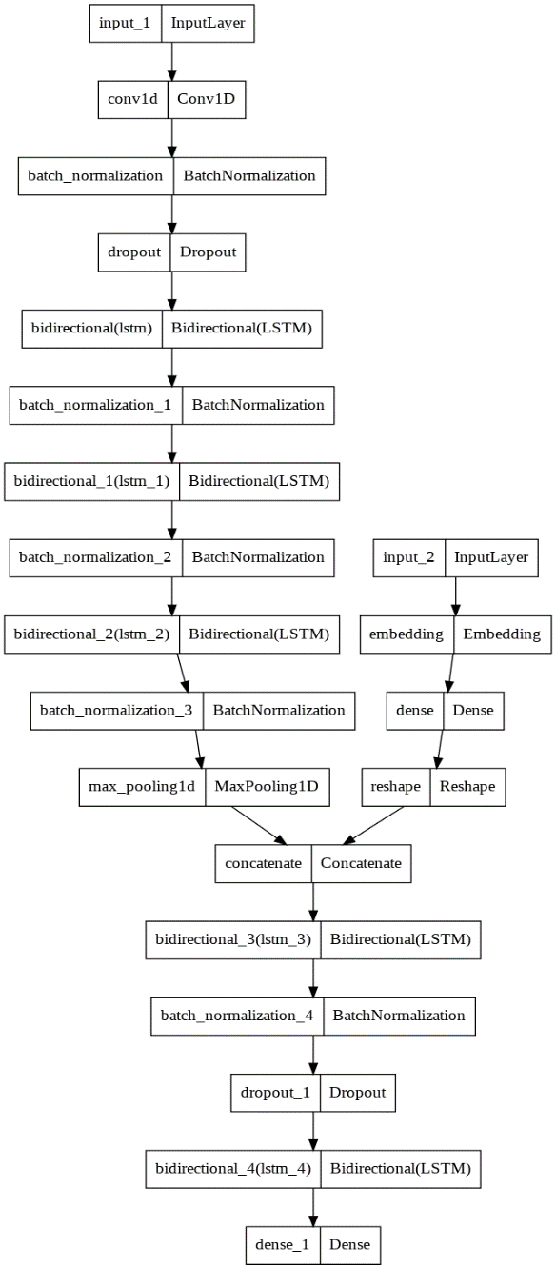
모델 Develop –딥러닝 모델 개선
1차 프로젝트
2차 프로젝트 개요
데이터 엔지니어링
모델링
결론
Model Network
parameter
Optimizer : Rectified Adam
Learning rate Scheduler : Exponential Decay
Learning rate : 0.0005
Batch size : 64
CNN Layer
파생 변수들을 추가하며 성능 개선 도모
LSTM Layer
Embedding
1차 모델
2차 모델
3차(최종) 모델
사용 변수
: 과거 24시간 config,
풍속, 풍향
1차 모델 + 항공 교통 량
2차 모델
+
기온, 낙뢰, 강우
FC Layer
Loss
Loss
Loss
0.0893
0.0695
0.0581
※ 스코어는 loss 기반으로 책정 되며 낮을 수록 높은 예측률을 의미 함

Slide 20
V. 결론

Slide 21
1차 프로젝트
2차 프로젝트 개요
데이터 엔지니어링
모델링
결론
결과 및 결론 - 보완점
가설 검정
날씨, 시간, 요일 파생 변수를 사용했을 때 Loss가 더 감소 함
설정한 가설이 유효하다고 판단
공항 별 변수 영향도
초기 모델에서 가장 loss가 높음
최종 모델의 loss가 모든 공항에서 낮은 것은 아님
각 공항별로 영향을 미치는 변수가 다름
따라서 공항 별로 변수의 영향도가 다르며 더 좋은 성능을 위해선 공항 별로 각기 다른 변수 설정 필요
K Fold
공항 별로 10개의 모델 생성 -> 학습시간 오래 소요 (Kfold 시 200시간 이상 소요)
Generalization gap을 완화하기 위한 전략으로 K-Fold가 시행되어야 하지만 물리적인 시간 문제로 시행되지 못 함
2회차가 성능이 더 좋음
2회차가 성능이 더 좋음
Notes:
최소의 변수만 사용한 1회차는 모든 공항에서 가장 높은 loss를 보임
Loss 비교 그래프를 통해 공항 별로 변수의 영향도가 다른 것을 알 수 있음
Kden 공항의 경우 3회차에서 훨씬 적은 loss를 보이지만 kjfk나 kdfw는 2회차 모델에서 더 낮은 loss를 보임
이를 통해 공항 별로 변수의 영향도가 다르며 더 좋은 성능을 위해선 공항별로 각기 다른 변수 설정이 필요 함
공항 별로 모델을 만들었기 때문에 학습 시간이 오래 소요 됨 (약 30 ~ 40 시간 소요)
Generalization gap을 완화하기 위한 전략으로 K-Fold가 시행되어야 하지만 물리적인 시간 문제로 시행하지 못 함

Slide 22
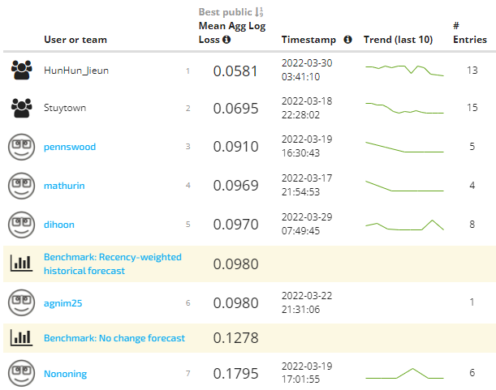
1차 프로젝트
2차 프로젝트 개요
데이터 엔지니어링
모델링
결론
결과 및 결론
1등

Slide 23

감사합니다. 이상 탐지 & 미래 예측
2022 기업 연계 프로젝트
TEAM HunHun Jieun ho~!
임훈, 정지훈, 정지은, 이현호(멘토)

